Slide 1


Föräldramöte U14
Handboll

Slide 2
Funktioner runt laget idag…
Ledare
Per Höglund
Niclas Bromark
Anna Klintbo
Presentation
Namn på förälder + barnets namn

Slide 3
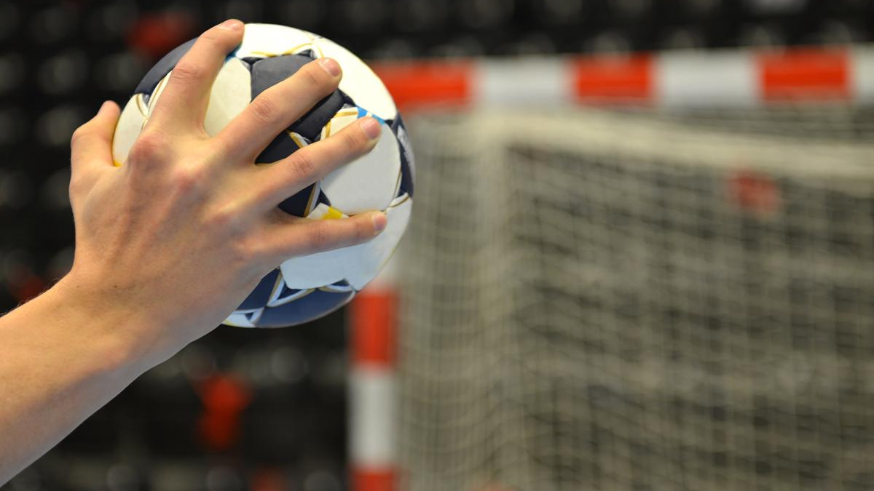
U14 2024/2025

Slide 4
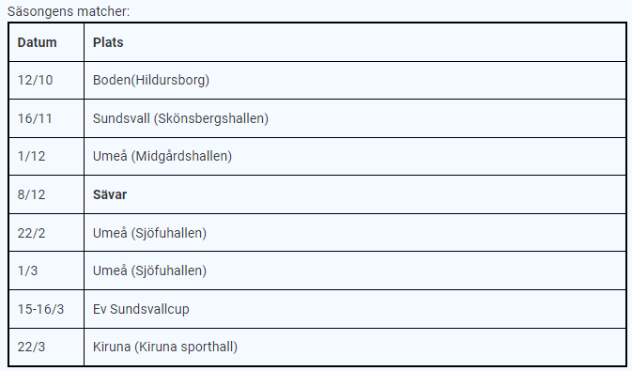
2024/2025
Vill vi åka på Sundsvall cup? Finansiering av gästkorten

Slide 5
Lagkassa
Domarutbildning

Slide 6
Många gör lite tillsammans gör vi mycket!

Slide 7
Föreningsstyrelse Sävar IK
Tränare/tävling
Logistik
Arbeten
Handbollsstyrelsen -Ansvarsområden
Sammandrag
Kläder & material
Sponsor och försäljning
Lagledare/ kommunikation

Slide 8


Föräldrateam
Viktigt att kunna välja, valfrihet.
Från nu till nästa säsong startar.
Olika lag är sammankallande till olika områden
Många gör lite men tillsammans gör vi mycket! Roligare!

Slide 9
Handbollsstyrelsen
Föräldrateam handbollslag
Tränare
- Planerar och leder träningar och matcher
Arbete
- Samordna arbeten
Sammankallande
Lag
Logistik
- Bokning av resor
Kläder & material
-Samordna match- och träningskläder, förråd
Lagledare/
Kommunikation
- Sportsadmin
- Hemsida
Försäljning
- Samordna sektionens och lagets försäljningar
Sammandrag
- Matchvärd
-Fika
-Sekretariat

Slide 10
Vilket team vill du bidra i U14?
Tränare
Logistik
Samman-
drag
Försäljning
Kommunikation
Kläder & material
Arbete
Casper
Jörgen sekr (Oscar)
Markus sekr (Hugo H)
Elin (William)
Sverker
Mattias & Maria (Viktor)
Dante
(Anna )
(Per)
Samuel (Ludvig)
Cecilia (Hugo R)
Theus
Elliot
Per
Niclas
Anna
Notes:
.

Slide 11
Kommunikation

Slide 12
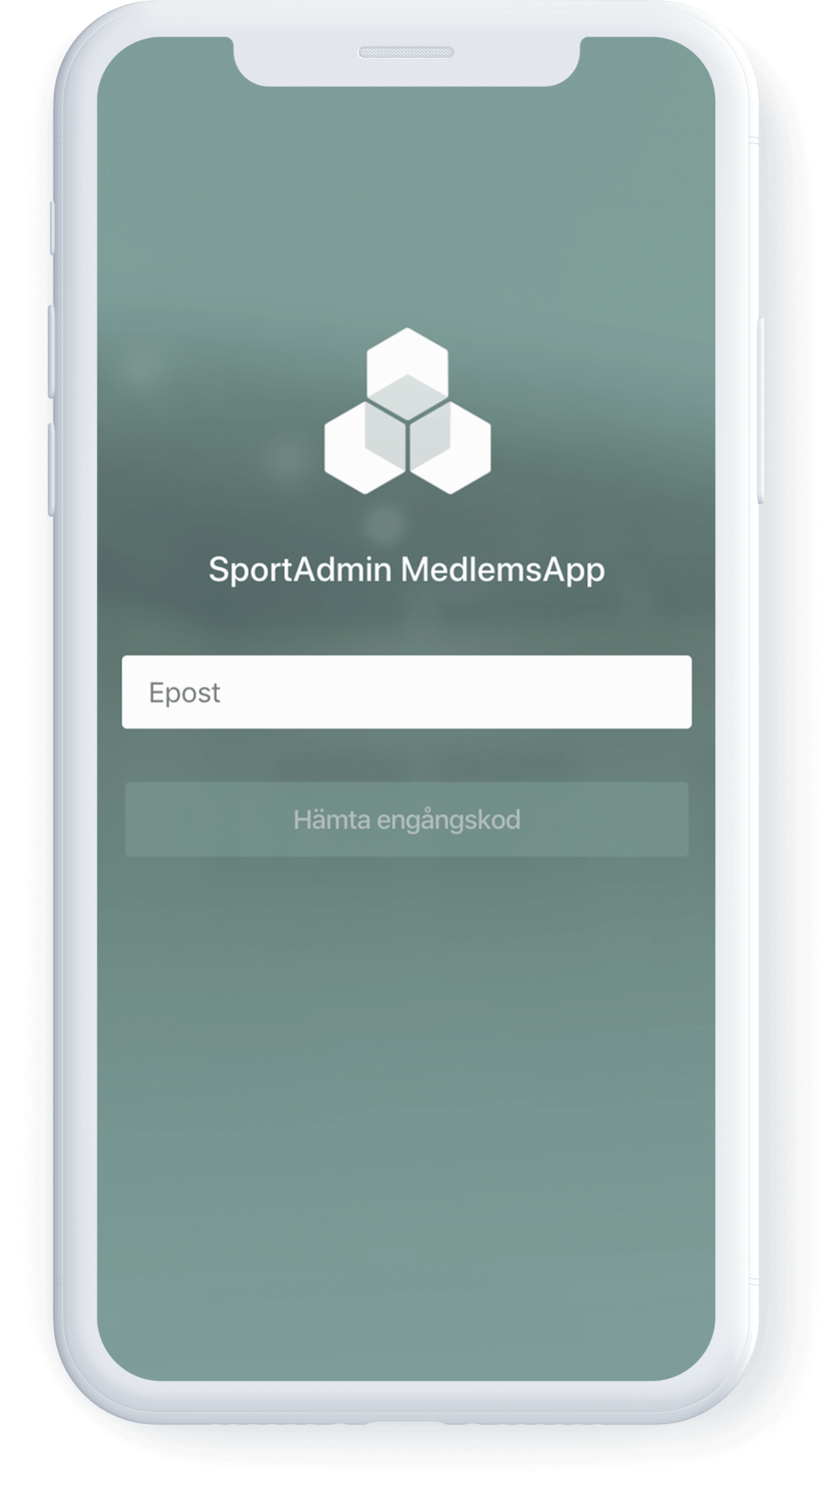
SportsAdmin
Hemsida
Nyheter
Kalender
Träning
Match
Övrigt
Kommunikation inom föräldragruppen: WhatsApp

Slide 13

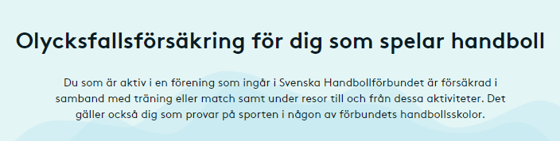
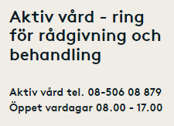
Aktiv vård - Gjensidige
Notes:
Medlemsskap = försäkring

Slide 14
Funderingar?

